Slide 1
FISIKA BANGUNAN Pertemuan Ke 8
Muhammad Fauzi. S.Des., M.Des
Program Studi Desain Interior
Fakultas Desain dan Industri Kreatif
Universitas Esa Unggul

Slide 2
Penghawaan Alami dan Buatan
Dua elemen pada desain bangunan yang harus mendapat perhatian adalah tata pencahayaan dan penghawaan. Dua elemen ini sangat penting dilakukan secara benar, dengan tujuan agar ruang-ruang di dalam bangunan mendapat pencahayaan dan penghawaan alami cukup, agar memberi kenyamanan pemakai dalam melakukan aktivitasnya. Ruang-ruang yang memiliki penghawaan dan pencahayaan alami baik juga akan memiliki kelembaban udara cukup, sehingga kesehatan lingkungan tetap terjaga. Selain itu, memiliki penghawaan dan pencahayaan alami yang cukup berarti menghemat energi listrik yang diperlukan, karena tidak tergantung pada pencahayaan dan penghawaan buatan.

Slide 3
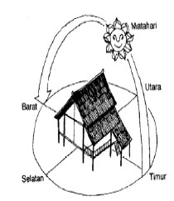
Bagaimana cara menghemat energi pada penghawaan dan pencahayaan di dalam rumah?
Menghemat energi di dalam bangunan/rumah dapat dilakukan dengan mengurangi pemakaian penghawaan dan pencahayaan buatan.
Beberapa cara untuk mengurangi konsumsi energi di dalam rumah antara lain:
Pengudaraan/penghawaan alami
Orientasi bangunan diletakkan antara lintasan matahari dan angin. Letak gedung yang paling menguntungkan apabila memilih arah dari timur ke barat. Bukaan-bukaan menghadap Selatan dan Utara agar tidak terpapar langsung sinar matahari.
Gambar1. Orientasi bangunan terhadap matahahari

Slide 4
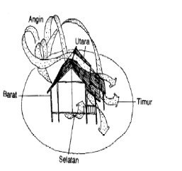
Letak gedung tegak lurus terhadap arah angin

Slide 5
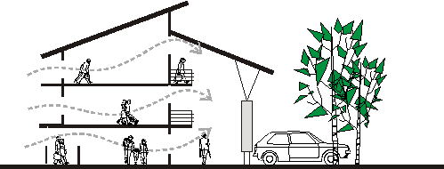
Bangunan sebaiknya berbentuk persegi panjang, hal ini menguntungkan dalam penerapan ventilasi silang

Slide 6
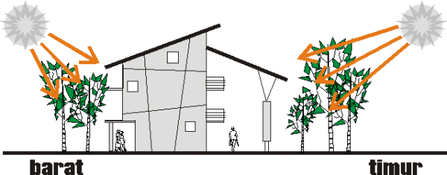
Menghadirkan pohon peneduh di halaman yang dapat menurunkan suhu

Slide 7
Memiliki bukaan yang cukup untuk masuknya udara
Penempatan bukaan secara horizontal maupun vertikal
Penempatan ruangan yang lebih besar ke arah aliran angin
Hindari penempatan bukaan dengan jarak yang terlalu dekat, hal ini menyebabkan perputaran angin telalu cepat
Hindari penempatan bukaan yang benar-benar berseberangan, hal ini menyebabkan angin yang masuk langsung keluar begitu saja
Memperhatikan orientasi jendela terhadap matahari, misalnya ruang tidur tidak boleh menghadap ke barat
Memakai menara angin, yang berfungsi menangkap dan menghisap angin, sehingga udara dapat terus bersirkulasi
Memakai material alami yang lebih banyak menyerap panas, seperti perlengkapan interior dari kayu, pagar dan dinding tanaman.

Slide 8
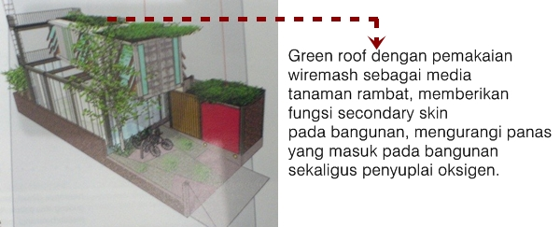

Slide 9
Plafon yang ditinggikan, agar udara dapat bergerak lebih bebas
Memakai bentuk atap miring (pelana sederhana) yang dapat mengeliminasi suhu di bawah ruang bawah atap
Ruang yang mengakibatkan tambahan panas (dapur) sebaiknya dijauhkan sedikit dari rumah
Ruang yang menambah kelembaban (kamar mandi, wc, tempat cuci) harus direncanakan dengan pertukaran udara yang tinggi.
Memberi teras pada bangunan/rumah, berfungsi sebagai area peralihan antara ruang luar (halaman) dengan ruang dalam (bangunan) yang dapat menciptakan iklim mikro, baik di dalam bangunan ataupun di sekitarnya.
Memberi teritisan lebar di sekeliling atap bangunan untuk membuat ruang di dalamnya semakin sejuk

Slide 10
Beberapa cara untuk meningkatkan kualitas udara di dalam bangunan:
Penataan ruang yang tepat
Memakai bahan bangunan dan bahan perabot yang mengandung bahan kimia sedikit
Memastikan tidak ada jamur pada elemen bangunan dan perabot akibat kelembaban tinggi
Memperbanyak penanaman tumbuhan hijau
Membatasi merokok di dalam ruangan
Mamakai konsep secondary skin pada fasad untuk meredam panas matahari.
Menyediakan lahan terbuka di dalam bangunan
Menggunakan Insulator panas di bawah material atap
Meletakkan Kolam air pada lingkungan bangunan

